Slide 1








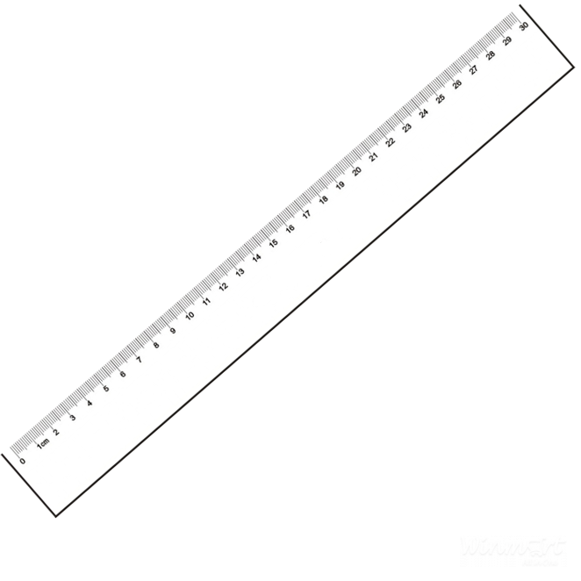

Chuẩn bị
Thứ … wgàǀ … κánƑ 9 wăm 2023
TǨn:
BΗϜu κức εứa εữ
Notes:
Thầy cô thay thứ ngày vào sao cho phù hợp nhé!
Nên HD HS tự cân đối hình thức trình bày sao cho đảm bảo thẩm mĩ thầy cô nhé, đừng quá máy móc việc lùi bao nhiêu ô

Slide 2


TOÁN 4
Kho ppt Phan Linh_0916.604.268
Notes:
Tác giả bộ ppt Toán + Tiếng Việt các lớp 1, 2, 3: Phan Thị Linh – Đà Nẵng
Sđt lh: 0916.604.268
+ Zalo: 0916.604.268
+ Facebook cá nhân: https://www.facebook.com/nhilinh.phan/
+ Nhóm chia sẻ tài liệu: https://www.facebook.com/groups/443096903751589
Hãy liên hệ chính chủ sản phẩm để được hỗ trợ và đồng hành trong suốt năm học nhé!

Slide 3


Khởi động

Slide 4









THI TÀI NHẶT TRỨNG
10
1
13
55
3
6
10
72
Số lẻ
Số chẵn

Slide 5

CHỦ ĐỀ 1:
ÔN TẬP VÀ BỔ SUNG
BÀI 4:
BIỂU THỨC CHỨA CHỮ
(tiết 1)
Notes:
Tác giả bộ ppt Toán + Tiếng Việt các lớp 1, 2, 3: Phan Thị Linh – Đà Nẵng
Sđt lh: 0916.604.268
+ Zalo: 0916.604.268
+ Facebook cá nhân: https://www.facebook.com/nhilinh.phan/
+ Nhóm chia sẻ tài liệu: https://www.facebook.com/groups/443096903751589
Hãy liên hệ chính chủ sản phẩm để được hỗ trợ và đồng hành trong suốt năm học nhé!

Slide 6


Khám phá

Slide 7
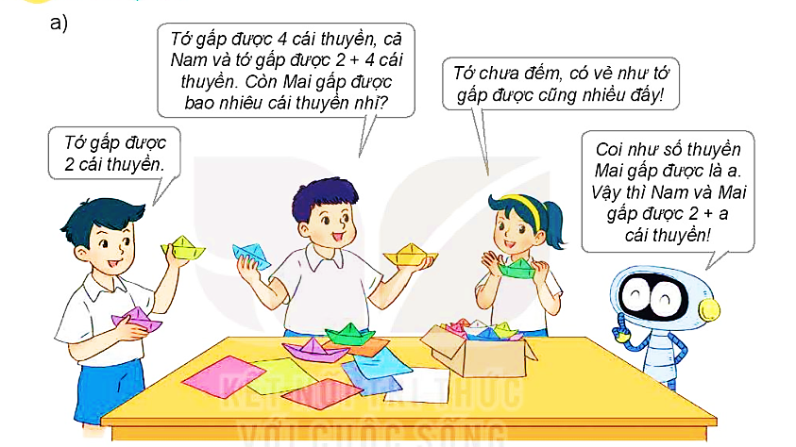

Slide 8
2 + n là biểu thức chứa chữ.
Nếu a = 4 thì 2 + a = 2 + 4 + 6, 6 là một giá trị của biểu thức 2 + a.
Nếu a = 12 thì 2 + a = 2 + 12 + 14, 14 là một giá trị của biểu thức 2 + a.
Mỗi lần thay chữ a bằng một số ta tính được một giá trị của biểu thức 2 + a.

Slide 9
b) Tính giá trị của biểu thức 40 – b với b = 15.
40 – b = 40 – 15
= 25

Slide 10

Hoạt động

Slide 11
1. Tính giá trị của biểu thức.
a) 125 : m với m = 5
b) (b + 4) x 3 với b = 27
Notes:
Kho ppt Phan Linh_0916.604.268
Zalo: 0916.604.268
Nhóm chia sẻ tài liệu: https://www.facebook.com/groups/443096903751589

Slide 12
1. Tính giá trị của biểu thức.
125 : m với m = 5
b) (b + 4) x 3 với b = 27
125 : m = 125 : 5
= 25
(b + 4) x 3 = (27 + 4) x 3
= 31 x 3
= 93
Notes:
Kho ppt Phan Linh_0916.604.268
Zalo: 0916.604.268
Nhóm chia sẻ tài liệu: https://www.facebook.com/groups/443096903751589

Slide 13
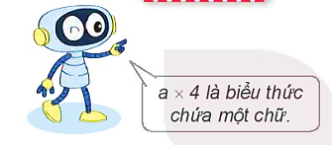
2. Chu vi hình P của hình vuông có độ dài cạnh là a được tính theo công thức:
P = a x 4
a
Tính chu vi hình vuông với a = 5, a = 9.
Notes:
Kho ppt Phan Linh_0916.604.268
Zalo: 0916.604.268
Nhóm chia sẻ tài liệu: https://www.facebook.com/groups/443096903751589

Slide 14
2. Chu vi hình P của hình vuông có độ dài cạnh là a được tính theo công thức:
Với a = 5 cm, chu vi hình vuông P là:
5 x 4 = 20 cm
Với a = 9 cm, chu vi hình vuông P là:
a
9 x 4 = 36 cm
Notes:
Kho ppt Phan Linh_0916.604.268
Zalo: 0916.604.268
Nhóm chia sẻ tài liệu: https://www.facebook.com/groups/443096903751589

Slide 15
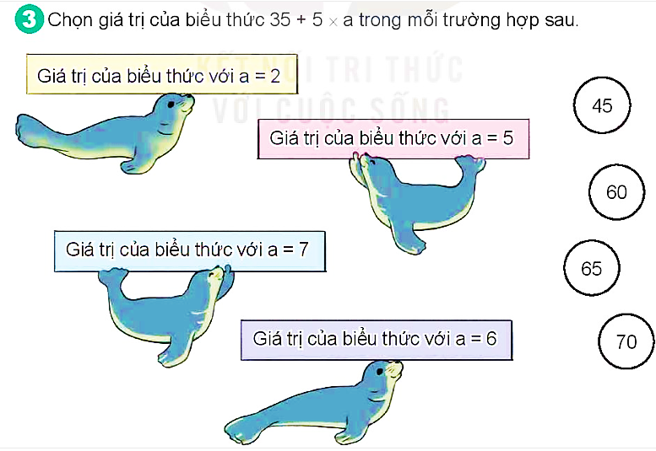
3. Chọn giá trị của biểu thức 35 + 5 x a trong mỗi trường hợp sau.
Notes:
Kho ppt Phan Linh_0916.604.268
Zalo: 0916.604.268
Nhóm chia sẻ tài liệu: https://www.facebook.com/groups/443096903751589

Slide 16


Notes:
Phần mở rông, vận dụng này GV linh động tổ chứ hay không, tuỳ vào nội dung bài học và thời lượng tiết học. Nếu bài học k có nd nào phù hợp vận dụng hoặc thời gian không đủ thì có thể bỏ qua ạ
Kho ppt Phan Linh_0916.604.268
Zalo: 0916.604.268
Nhóm chia sẻ tài liệu: https://www.facebook.com/groups/443096903751589

Slide 17


Notes:
Kho ppt Phan Linh_0916.604.268
Zalo: 0916.604.268
Nhóm chia sẻ tài liệu: https://www.facebook.com/groups/443096903751589

